Slide 1
火红的枫叶

Slide 2
我会读
xún
shí
zǒnɡ
寻找
拾起
总以为
zhāo xiá
tiē
shī
朝霞
贴上
小诗
hè
bǐ
rán ér
贺卡
然而
比一比

Slide 3
jiù
jié
就是
洁白
měi lì
sònɡ
美丽
送给

Slide 4
每当我拾起一片枫叶的时候，总以为找到了一片最红的。然而不久，我又找到了一片更红的。
你从这一段读懂了什么？

Slide 5
啊，我终于找到了一片最红最红的枫叶！它比朝霞还红，比玫瑰还红。它的样子也好看，就像我小小的手掌。

Slide 6
照样子写一写
它比朝霞还红，比玫瑰还红。
它比（ ）还红，比（ ）还红。
它比（ ）还（ ），比（ ）还（ ）。

Slide 7
照样子写一写
它的样子也好看，就像我小小的手掌。
它的（ ），就像（ ）。

Slide 8
我把这最红最红的枫叶贴在一张洁白的纸上，再写上一首小诗，做成了一张美丽的贺卡，送给亲爱的老师。
文中的小作者会写些什么呢？

Slide 9
你知道教师节是哪一天吗？如果你也给老师做一张贺卡，你会在贺卡上写什么？

Slide 10
巩固练习
1.说出下列词语的反义词
拾起（ ） 洁白（ ）
美丽（ ） 来（ ）
2.请写出下列字的偏旁
然（ ） 洁（ ） 送（ ） 诗（ ） 贺（ ）

Slide 11
3.美文赏析。
听老师读《秋天的树叶》《落叶》，说说你听到了什么？

Slide 12
作业
①完成《练习册》第四、六题。
②抄写课文中你喜欢的句子。（不少于3句）
注意：抄句子应该一个词语一个词语地抄，不能看一个字写一个字。

Slide 13
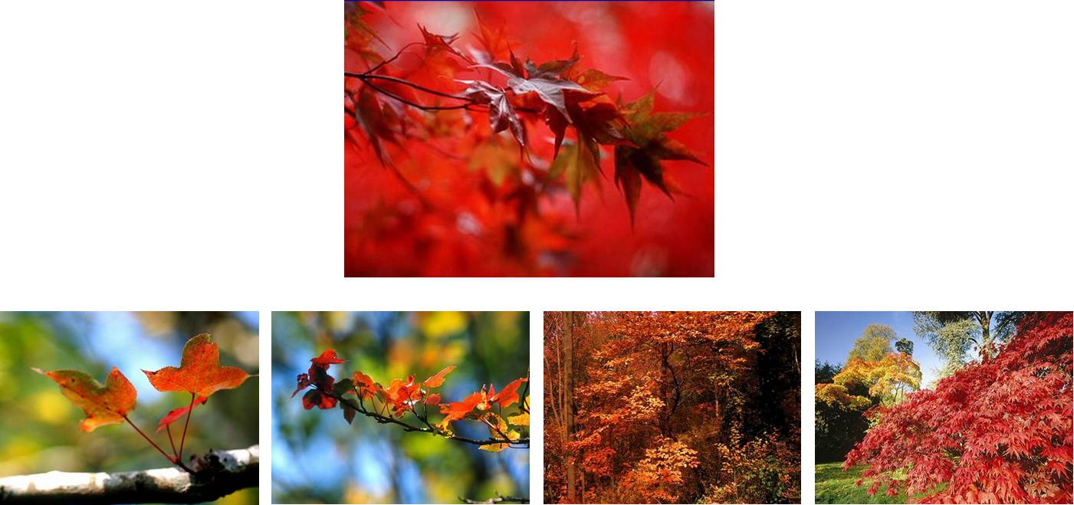
美丽的枫叶

